Slide 1
Relaciones de Recurrencia
Lógica y Matemática Computacional
Licenciatura en Sistemas de Información
Ing. JULIO C. ACOSTA
Facultad de Ciencias Exactas y Naturales y Agrimensura - UNNE

Slide 2
Unidad II. Relaciones de Recurrencia
- Sucesiones y sumatorias.
- Definiciones por recurrencia.
- Relaciones de recurrencia.
Clasificación de las relaciones de recurrencia.
Resolución de los diferentes tipos de relaciones lineales – no lineales, homogéneas – no homogéneas, con coeficientes constantes – con coeficientes variables.
Generación de números (pseudo) aleatorios.

Slide 3
Kurt Gödel (1906-1978) Austria/Hungría (ahora República Checa) - 1978 Princeton, New Jersey.
En la obra de Gödel pueden rastrearse los inicios de la teoría de modelos y la teoría de la recursividad.
El más destacado de sus teoremas es el de la incompletitud
En el año 1933 desarrolló ideas sobre la computabilidad y la función recursiva y sobre el concepto de verdad.
Las funciones recursivas van N₀ -> N₀
son computables en un sentido intuitivo.
En teoría de la computación se demuestra que las funciones recursivas son funciones que pueden ser calculadas con el formalismo de cómputo más general conocido: las máquinas de Turing.

Slide 4
SUCESIONES.
Definición 1. Una sucesión es una función que va de Naturales en Reales; si va de Naturales en Enteros se llama Sucesión entera
S: a₁, a₂, a₃,…, a_{n} o S: {a_{n} : n∈N } o S: {a_{n}}
Los elementos a₁, a₂, a₃, … son términos de la sucesión.
a₁ es el primer término de la sucesión, a₂ es el segundo término de la sucesión y así siguiendo a_{n} es el término n-ésimo de la sucesión.

Slide 5
Si se incluye el cero en el dominio de la sucesión,
a₀ será el primer elemento de la sucesión y
a_{n} será el término (n+1)-ésimo de la sucesión.
Por ejemplo, en la sucesión 2, 4, 6, … la fórmula para determinar el n-ésimo término es relativamente simple:
b_{n} = 2n
Si necesitamos calcular b₇ se resolverá 2∙7 = 14.
Es claro que para conocer b₇ no ha sido necesario conocer los términos anteriores

Slide 6
Consideremos las siguientes sucesiones:
S₁ :1, 2, 3, 4, 5, 6, …
S₂ : 1, 4, 9, 16, 25, 36, …
S₃ :1, 3, 5, 7, 9, 11,…
Sin embargo no en todas las sucesiones es posible conocer una fórmula explícita para el término n-ésimo, por ejemplo
S₄ : 2, 3, 5, 7, 11, 13, 17, 19, 23, 29 . . .

Slide 7
Relaciones de Recurrencia
Hay series donde es posible conocer una expresión para el término n-ésimo, pero este no es una función explícita de n.
La sucesión de Fibonacci
S₅ : 1, 1, 2, 3, 5, 8, 13, 21, . . .
cada término es la suma de los dos anteriores
a₁=1, a₂=1, a_{n}= a_{n-1} + a_{n-2} n ≥ 3
No tiene una fórmula explícita para a_{n};
para conocer el valor de a₇ es necesario conocer los valores de a₆ y de a₅ ; para conocer el valor de a₆ es necesario conocer los valores de a₅ y de a₄ ; y así siguiendo.

Slide 8
a₇ = a₆ + a₅
a₇ = a₅ + a₄ + a₄ + a₃ = a₅ + 2a₄ + a₃
a₇ = a₄ + a₃ + 2(a₃ + a₂) + a₂ + a₁ = a₄ + 3a₃ + 3a₂ + a₁
a₇ = a₃ + a₂ + 3a₃ + 3a₂ + a₁ = 4a₃ + 4a₂ + a₁
a₇ = 4a₂ + a₁ + 4a₂ + a₁ = 8a₂ + 5a₁
pero: a₁ = a₂ = 1
entonces: a₇ = 8∙1 + 5∙1 = 13
Para calcular el término n-ésimo es necesario conocer los términos anteriores.

Slide 9
Definición 2
Si en una sucesión S: a₁, a₂, a₃,…,a_{n}
el término a_{n} puede ser expresado en función de los términos anteriores a_{n-1}, a_{n-2}, a_{n-3},…,a₁;
la expresión es una relación de recurrencia y se puede expresar:
a_{n}= F(a_{n-1}, a_{n-2}, a_{n-3},…,a₁)
En general, para poder calcular los términos de una sucesión, es necesario conocer al menos un término de la misma.

Slide 10
Definición 3.
Sea k el entero menor para el cual tenemos asignados valores de a₁,a₂,…,a_{k}
a_{n}= F(a_{n-1}, a_{n-2}, a_{n-3},…,a₁)
permite calcular valores únicos para a_{n} si n>k.
Los valores de a₁,a₂,…,a_{k} se llaman condiciones iniciales o condiciones de frontera de la relación.
Las condiciones iniciales con la relación de recurrencia generan unívocamente la sucesión.

Slide 11
Generalmente la relación de recurrencia está dada por
a_{n}= F(a_{n-1}, a_{n-2}, a_{n-3},…,a₁) para n > k
con condiciones iniciales a₁,a₂,…,a_{k}
En este caso decimos que la sucesión
S: a₁, a₂,…, a_{n} satisface la relación de recurrencia
a_{n}= F(a_{n-1}, a_{n-2}, a_{n-3},…,a₁) para n > k,
con condiciones iniciales a₁,a₂,…,a_{k}

Slide 12
Definición 4.
La fórmula explícita para a_{n} que permite calcular la expresión para cada valor de n, sin necesidad de conocer los términos previos, se llama solución general de la relación de recurrencia.
Ejemplo 1
Sean las siguientes sucesiones, con sus correspondientes condiciones iniciales, encuentre la solución general de la ecuación de recurrencia que las determinan.
S₆: 4, 7, 10, 13, … con n ≥ 1 ∧ a₁ = 4
Rta. a_{n}=a_{n-1} + 3
S₇: 2, 5, 8, 11, … con n≥1 ∧ a1=2
Rta. a_{n}=a_{n-1} + 3

Slide 13
Clasificación de las Relaciones de Recurrencia
Lineales o No Lineales:
Una relación de recurrencia es lineal cuando cada término aparece elevado a la primera potencia. Caso contrario es no lineal.
Con Coeficientes constantes o con Coeficientes variables: Una ecuación de recurrencia tiene coeficientes constantes cuando los coeficientes que acompañan cada término en la expresión son constantes. Caso contrario, cuando al menos uno de los coeficientes es una función de n, se considera que la relación de recurrencia tiene coeficientes variables.

Slide 14
Homogéneas o No homogéneas: Una relación de recurrencia es homogénea cuando la sucesión idénticamente nula la satisface
a_{n} = 0 para todo n satisface la relación. Caso contrario es no homogénea.
De orden k, k∈N.
Relación de Recurrencia lineal homogénea
son constantes Reales
Relación de Recurrencia lineal NO homogénea

Slide 15
Ejemplo 2
La relación de recurrencia a_{n+1} = 5a_{n} , n≥0
es lineal, con coeficientes constantes, de primer orden y homogénea.
Es homogénea porque reemplazando a_{j} por 0,
es válida la identidad 0 = 5∙0 para todo j≥0.
b) La relación de recurrencia I_{n} = I_{n-1} + I_{n-2}, n≥2
es lineal, con coeficientes constantes, de primer orden y homogénea,
porque 0=0+0.

Slide 16
c) La relación de recurrencia a_{n} = a_{n-1} + (n-1) , n≥0
es lineal, con coeficientes constantes, de primer orden y no homogénea, porque 0 ≠ 0 + (n-1)
d) La relación de recurrencia
a_{n+1} – a_{n}² - 2n a_{n-1} + 5a_{n-2} = 0 n ≥ 0
no es lineal, con coeficientes variables, de tercer orden y homogénea.
Se la puede escribir
a_{n+1} = a_{n}² + 2n a_{n-1} - 5a_{n-2} = 0

Slide 17
Ejemplo 3
Sea la relación de recurrencia dada por:
a_{n} = a_{n-1} + n-1 n≥1, a₁ = 0
- Clasifíquela según los criterios vistos.
- Calcule algunos términos en forma directa.
- Halle y verifique la solución general.

Slide 18
Respuesta
a) Clasificación: Es una relación de recurrencia:
- lineal,
- con coeficientes constantes,
- de primer orden,
- no homogénea.

Slide 19
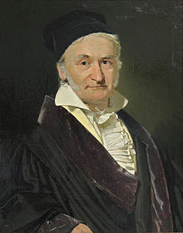
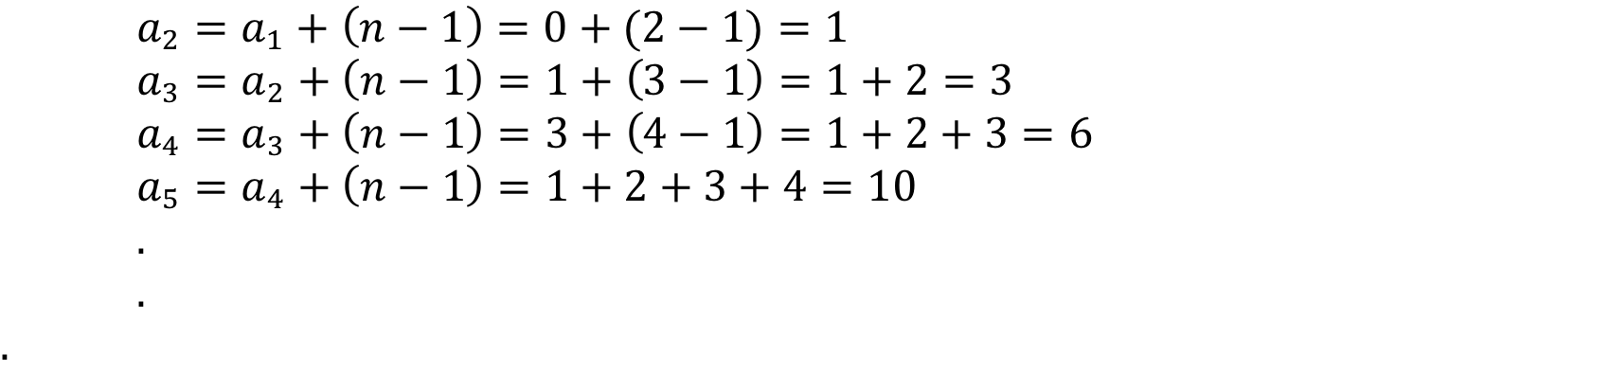
b)
Cálculo de algunos términos
Solución General
Carl Gauss
(1777-1855)

Slide 20
c) Verificación de la Solución General

Slide 21
Ejemplo 4
Sea la relación de recurrencia dada por:
a_{n} = a_{n-1} + 3, n≥1, a₁ = 2
- Clasifíquela según los criterios vistos.
- Calcule algunos términos en forma directa.
- Halle y verifique la solución general.

Slide 22
a)
Es una relación de recurrencia:
lineal
con coeficientes constantes
de primer orden
no homogénea.

Slide 23
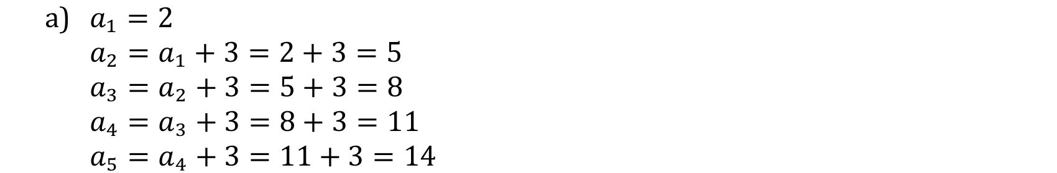
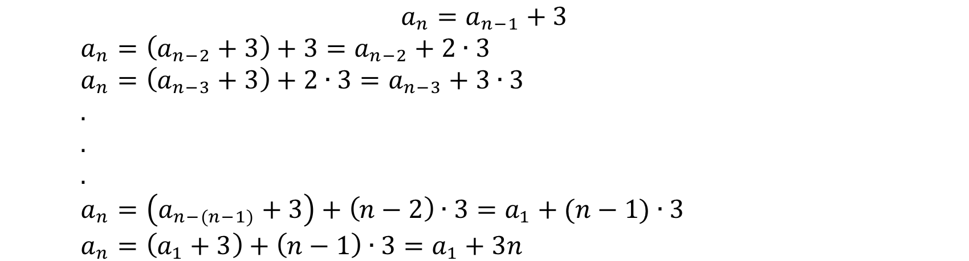
b)
Solución General

Slide 24
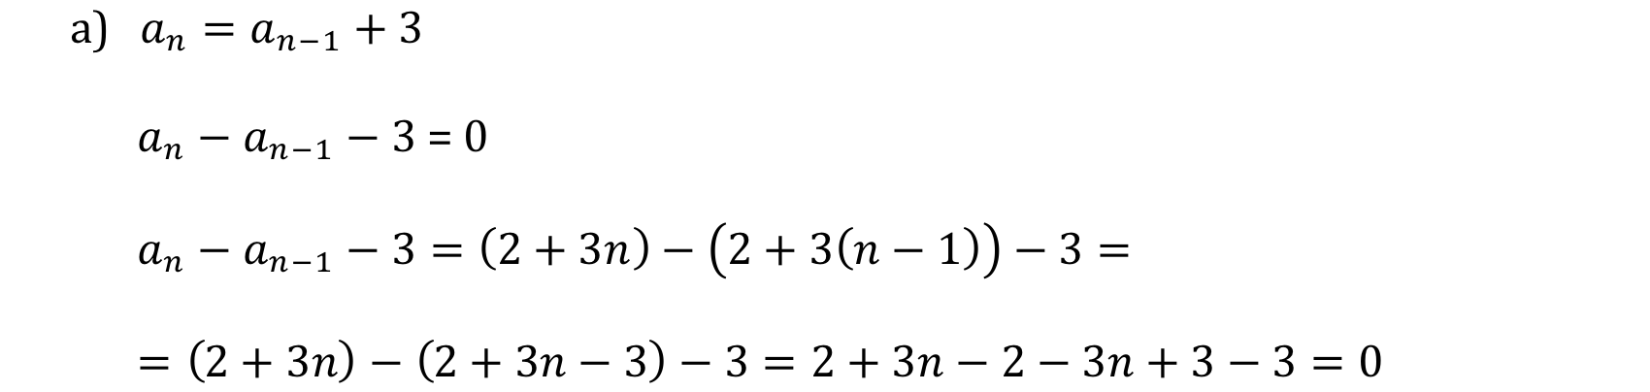
Verificación
c)

Slide 25
Un caso de solución mediante sustitución en reversa
Ejemplo 6
Sea la relación de recurrencia dada por:
a_{n+1} – a_{n} = 5n , n ≥ 0, a₀ = 2
Clasifíquela según los criterios vistos.
b) Halle y verifique la solución general.

Slide 26
Respuesta
Resolveremos aplicando una técnica llamada sumas telescópicas
Es una relación de recurrencia:
lineal,
con coeficientes constantes,
de primer orden,
no homogénea
(puede resolverse aplicando sustitución en reversa)

Slide 27
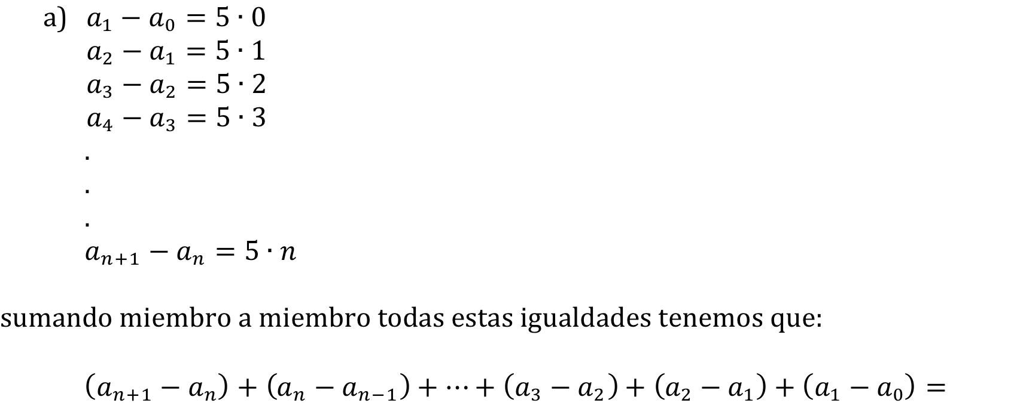
b)

Slide 28
Solución General

Slide 29
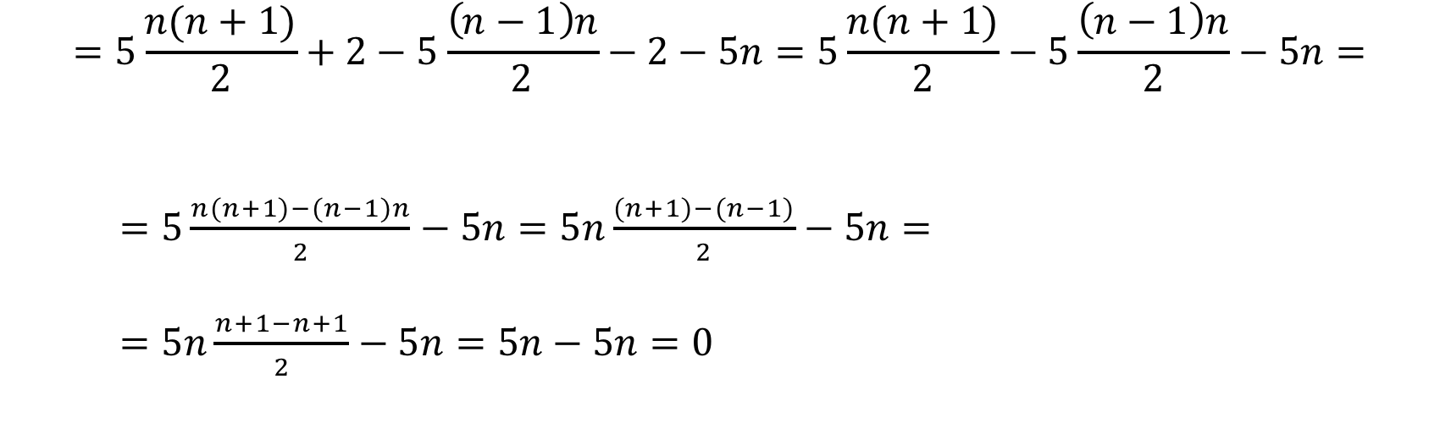
c) Verificación

Slide 30
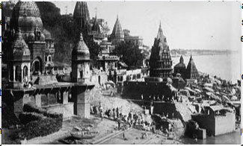
Torres de Hanoi
Templo Kashi Vishwanath
3 palos
64 discos

Slide 31
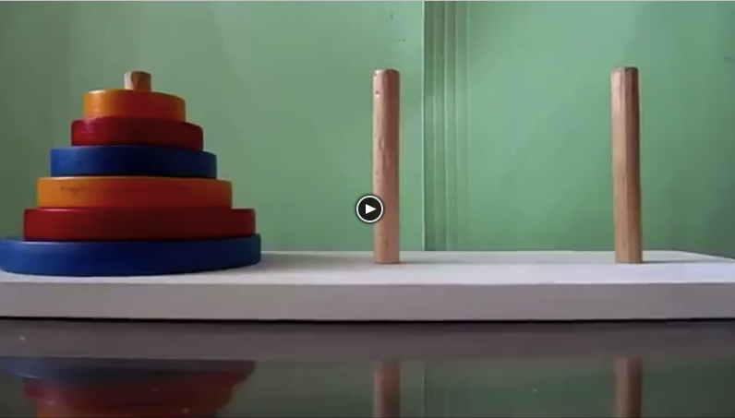


Slide 32
Para llevar n + 1 discos del poste 1 al poste 3
a_{n}
Cantidad de pasos para llevar n discos del poste 1 al poste 2
Pasamos el disco n+1 del poste 1 al poste 3
(un paso mas)
a_{n}
Cantidad de pasos para llevar n discos del poste 2 al poste 3
a_{n+1} = 2a_{n} + 1 , n ≥ 0 , a₀ = 0
64 discos 1,84467x10¹⁹ seg.
584.942 millones de años

Slide 33
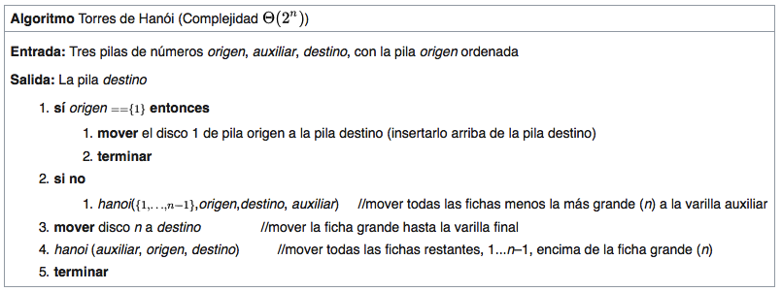

Slide 34
Repaso
Ecuación de recurrencia homogénea
polinomio característico de grado k asociado
ecuación característica
Solución General

Slide 35
Continua en la parte B

